Slide 1
Parte seconda :
«Entriamo in una casa giapponese e il rito del bagno»

Slide 2
Entriamo in una casa giapponese e il rito del bagno

Slide 3
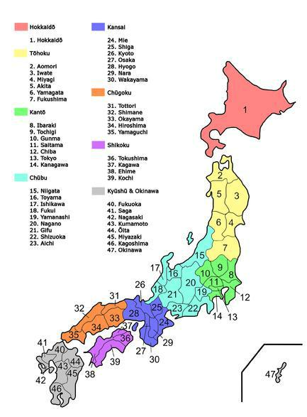
Il
Giappone

Slide 4
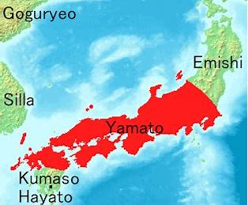
Yamato 大和 «Grande Armonia»

Slide 5
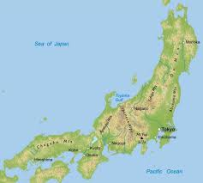
«Passaggio tra le montagne»
Alta densità montuosa del territorio
In quelle cime innevate, su quelle colline impreziosite da ciliegi, in quei rilievi ricoperti di vegetazione di rara bellezza verde cangiante che giapponesi si sono sempre riconosciuti

Slide 6
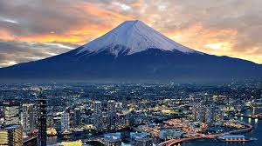
I numerosi massicci montuosi hanno limitato le zone abitabili creando una ulteriore costrizione, alimentando la preoccupazione per una convivenza pacifica

Slide 7
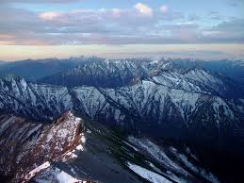
Poche…quasi nulle le vie di fuga… di conseguenza la miglior soluzione era quella di non dare vita a conflitti ne con persone tanto meno con la natura che li ospitava
Soluzione possibile solo:
mantenendo un grande riserbo
evitando di esternare le proprie considerazioni/convinzioni
controllando e limitando le proprie emozioni

Slide 8
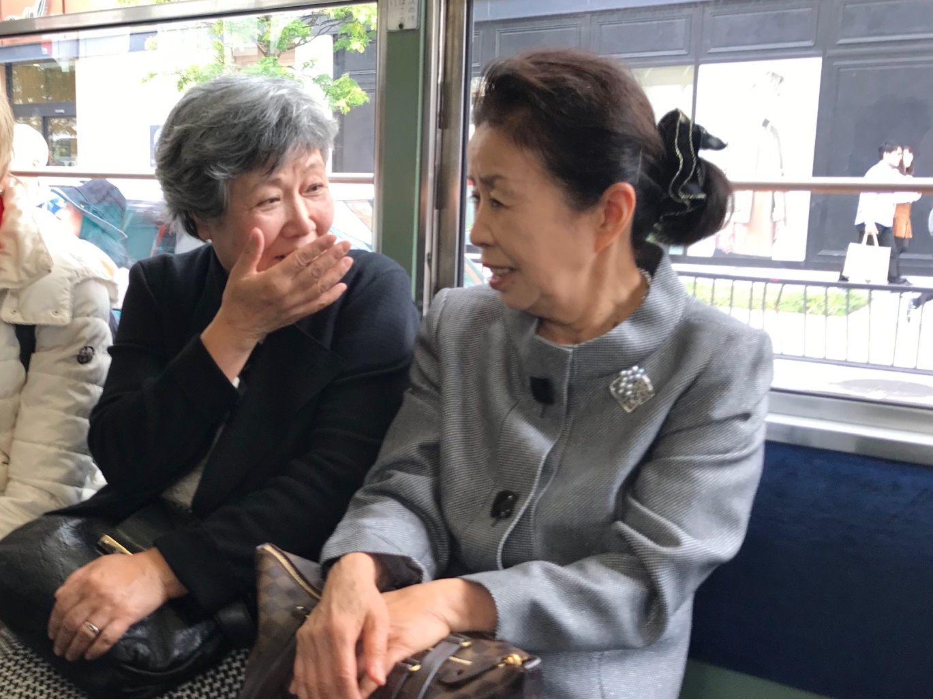
Il segreto è nella mescolanza…non il dissolversi di un elemento in altri, ma la convivenza pacifica, rispettosa, equilibrata e ... Armonica

Slide 9
Yamato 大和 «Grande Armonia»

Slide 10
和
Armonia tra uomo e natura

Slide 11
和
Spiga

Slide 12
和
Spiga
Bocca

Slide 13
和
Wa
Il suono emesso dalla bocca dell’uomo deve essere in Armonia con il sibilo generato dal vento che scuote le spighe…
Armonia

Slide 14
和
Armonia
L’uomo e la natura devono permanere in Armonia

Slide 15
Densità di popolazione Pkq:
346 Pkq (totale popolazione:126 milioni)
Italia 201 Pkq
Spagna 93 Pkq,
Svezia 23 Pkq

Slide 16
Ōsaka
La maggior densità a Ōsaka !
12000 PKq !!!
Tokyo solo 7 mila Pkq
Altro primato singolare detenuto da Ōsaka è il quoziente popolazione diurna e notturna
141%
Ōsaka come centro economico e commerciale diurna:
Notte 2,6 m. di abitanti (terzo posto) giorno 3,7 m., seconda solo a Tōkyō. (15 milioni)

Slide 17
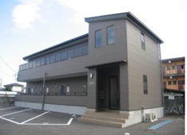

Slide 18
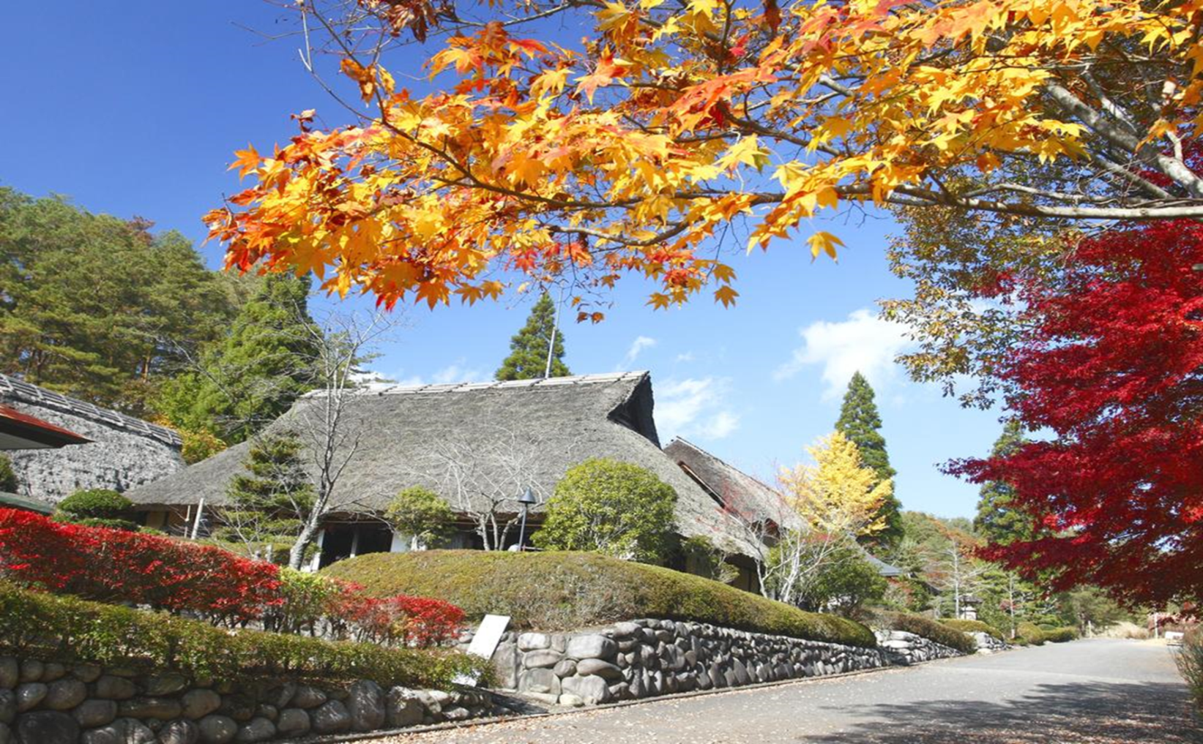
Kominka La «casa antica»

Slide 19
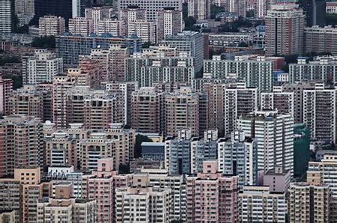
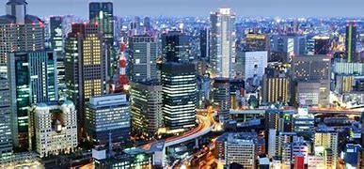
Megalopoli e medio-grandi città

Slide 20
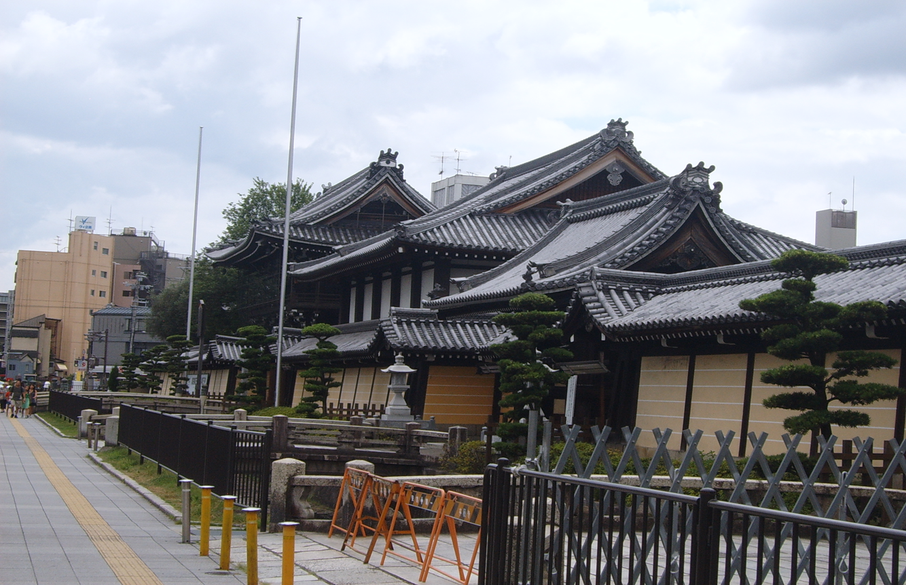
Washistu - Yōshitsu

Slide 21
和 Wa 洋 Yō
Shoku = Cibo, pietanze
Washoku = cibo alla giapponese Yōshoku = cibo all’occidentale
Fuku = vestiti Wafuku = vestiti alla giapponese Yōfuku = vestiti all’occidentale
Shitsu = Stanza Washitsu = stanza alla giapponese Yōshitsu = stanza all’occidentale

Slide 22
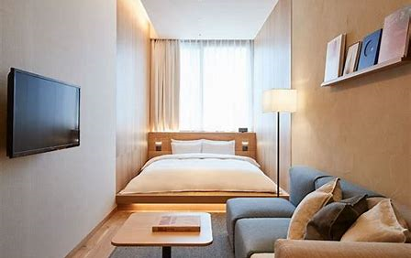
Camera di Business Hotel

Slide 23
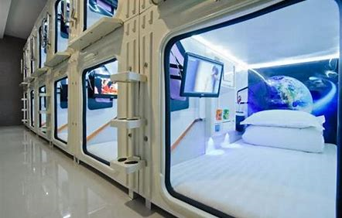
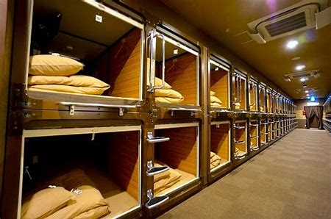
Hotel a capsule

Slide 24
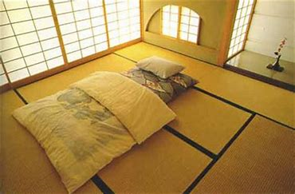
Camera stile Ryokan
La locanda giapponese

Slide 25
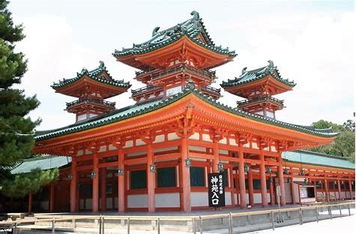
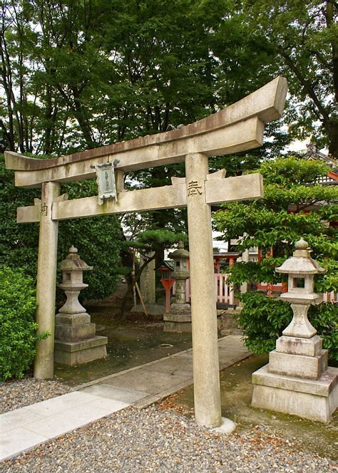
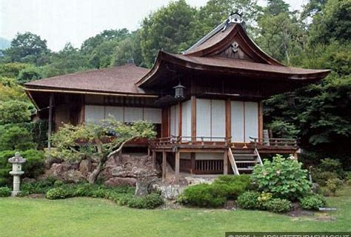
La natura è
Sempre
presente

Slide 26
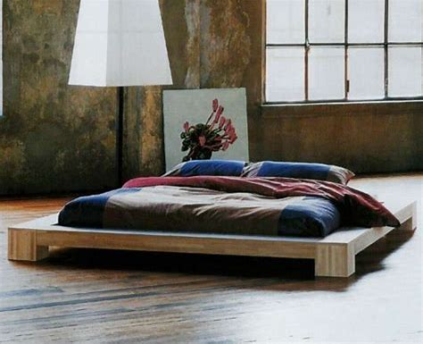
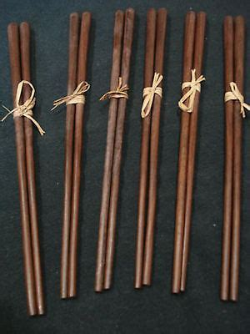

Slide 27
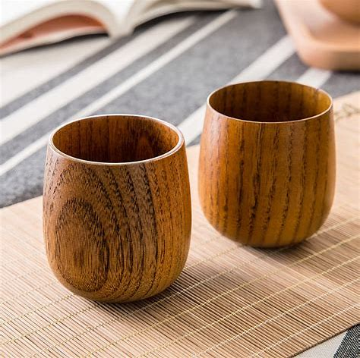

Slide 28
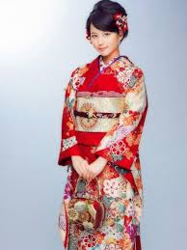
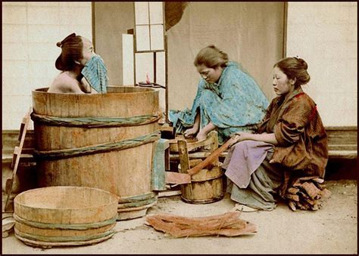

Slide 29
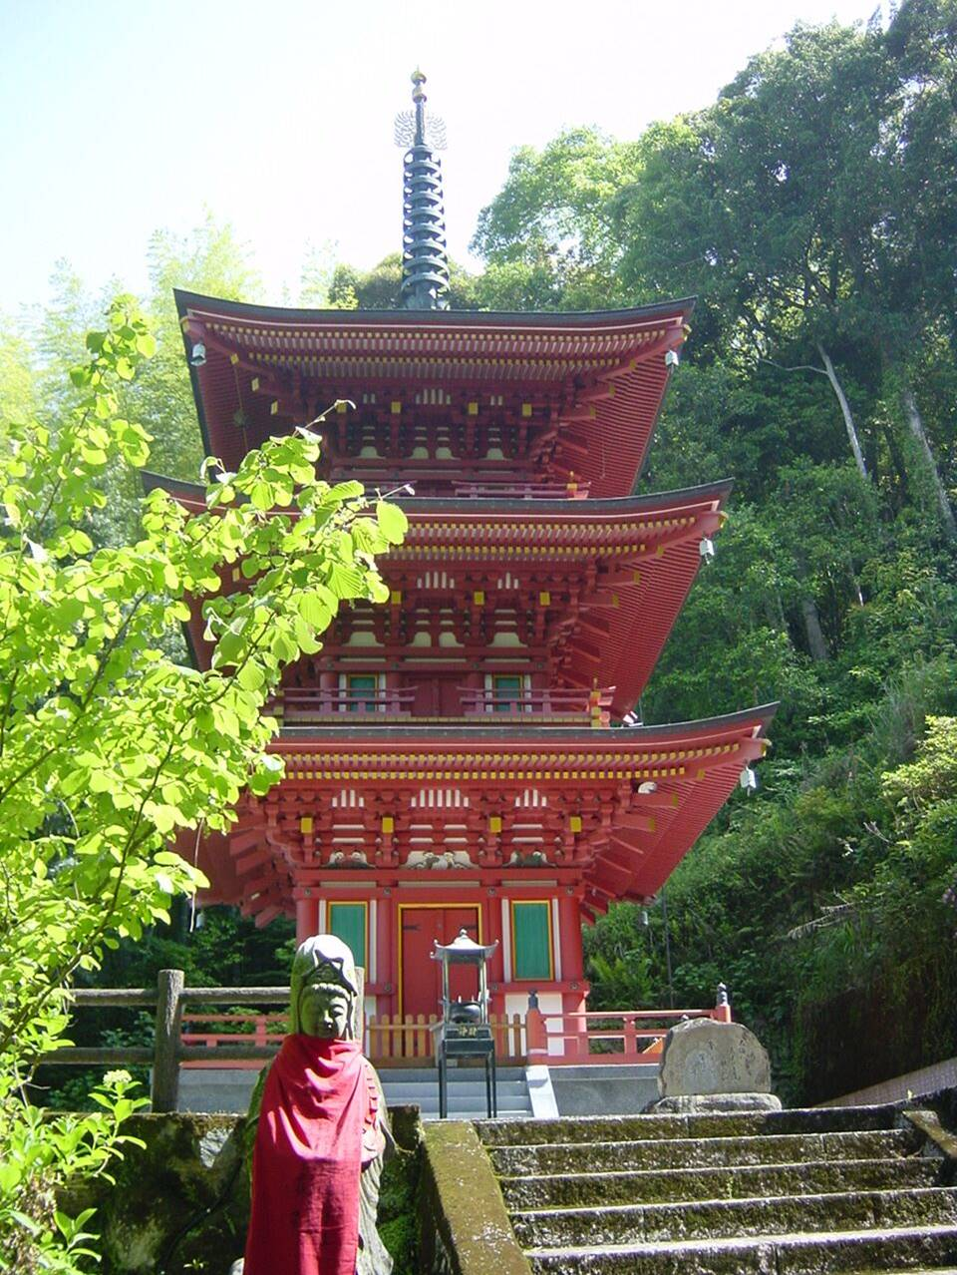
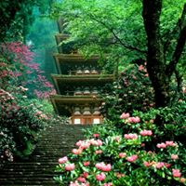
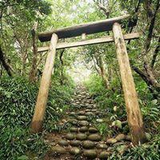
Shakkei
Scenario prestato

Slide 30
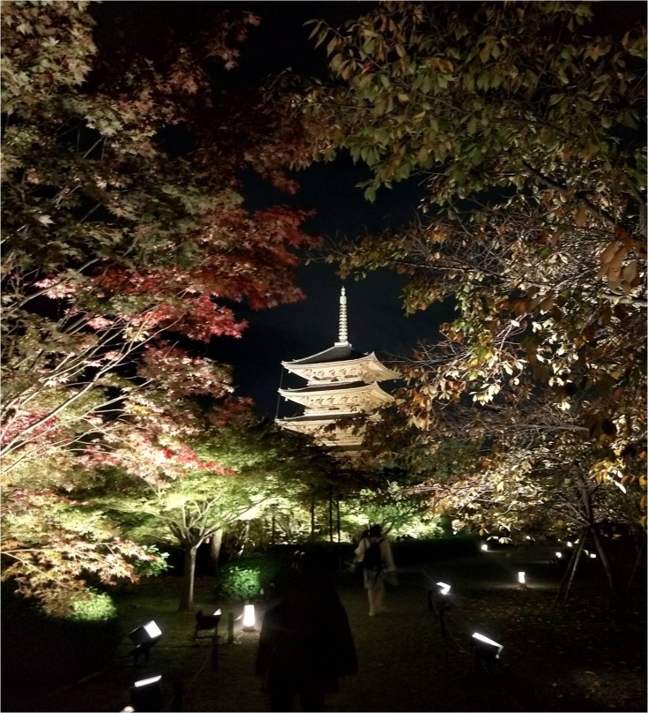
Il buddhismo considera i panorami, in particolar modo le foreste, i veri testi sacri!

Slide 31
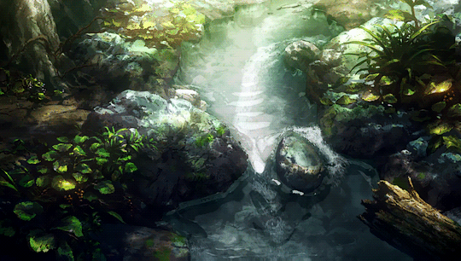
Lo Shintoismo identifica e venera Divinità naturali (i Kami) gli elementi della natura come rocce, ruscelli, alberi..

Slide 32
Entriamo in una casa giapponese

Slide 34
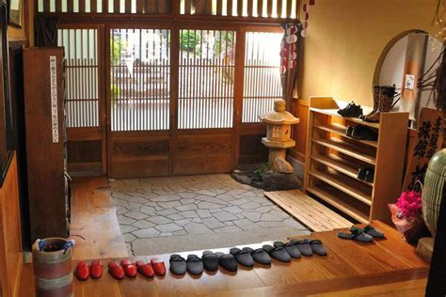
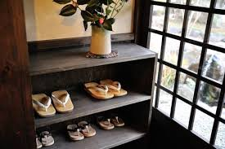
Genkan
L’ingresso

Slide 35
玄関 Genkan
«Passaggio per la profonda conoscenza»
L’etimologia di questi ideogrammi ci svela che quello che noi chiamiamo Anticamera, Scarpiera, Ingresso … in realtà nasce come: “Connessione con il misterioso”, meglio definito nei libri antichi come: ”Passaggio per la profonda conoscenza”
Come mai? Da dove deriva questa definizione? Un salto nel passato.

Slide 36
玄関 Genkan
«Passaggio per la profonda conoscenza»
L’etimologia di questi ideogrammi ci svela che quello che noi chiamiamo Anticamera, Scarpiera, Ingresso … in realtà nasce come: “Connessione con il misterioso”, meglio definito nei libri antichi come: ”Passaggio per la profonda conoscenza”
Come mai? Da dove deriva questa definizione? Un salto nel passato.

Slide 37
玄関 Genkan
Sin dal periodo Heian (794-1192)
Le abitazioni costruite a diversi metri d'altezza rispetto al terreno Mantenere un certo livello di igiene all'interno delle zone abitabili: 1-clima umido e frequenti piogge 2-usanza dei giapponesi di dormire distesi sui tatami!

Slide 38
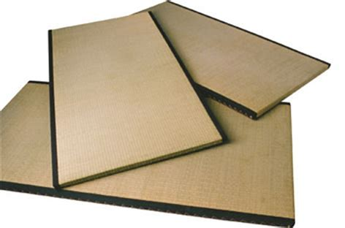
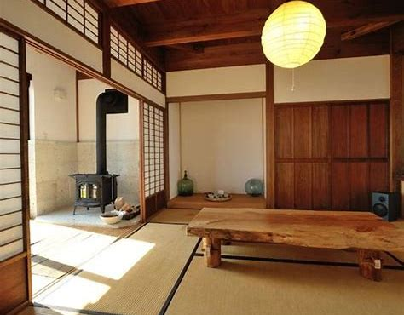
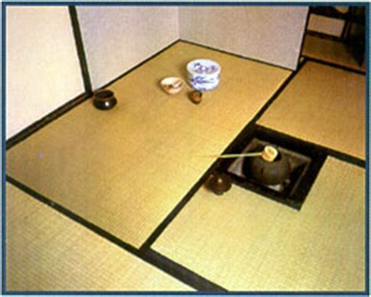

Slide 39
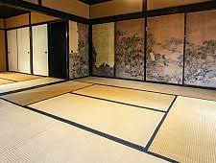
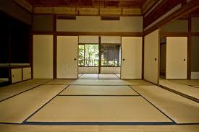
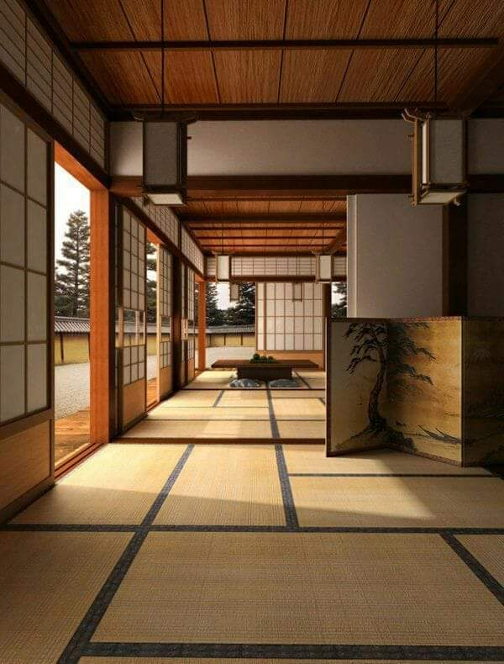
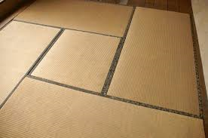

Slide 40
玄関 Genkan
Separazione
«Dentro e fuori»
«Pulito e Sporco»
Intorno al XVII secolo i samurai edificano dei vestiboli in legno all'ingresso delle abitazioni, che fungeva da separazione tra ambiente esterno e interno.
Con il tempo anche i mercanti e poi, la gente comune.

Slide 41
玄関 Genkan, L’ingresso
«Passaggio per la profonda conoscenza»
Sono i Samurai a dare il nome
Genkan a questo vestibolo.
Originariamente termine utilizzato per indicare l'ingresso di un tempio Buddista:
gli apprendisti monaci lo attraversavano per dare inizio del cammino verso l'illuminazione.

Slide 42
In ogni casa, anche la più piccola dove per piccola s’intende un micro-locale di 15 mtq. ha un Genkan al suo ingresso

Slide 43
In ogni casa, anche la più piccola dove per piccola s’intende un micro-locale di 15 mtq. ha un Genkan al suo ingresso

Slide 44
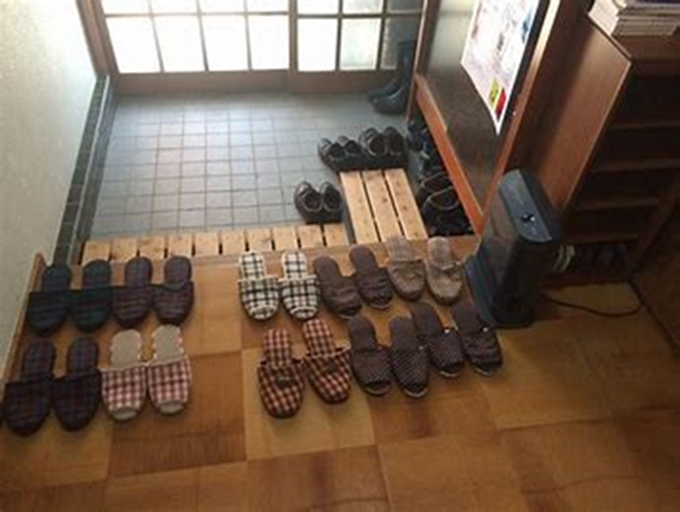
Il pavimento di un Genkan è leggermente ribassato (richiama la costruzione delle case antiche) anticamente in terra battuta oggi in pietra o cemento, in ogni caso di un materiale diverso dai rivestimenti interni.
Evitare di camminare nel 玄関 a piedi nudi o con i calzini! Una volta tolte, le scarpe si lasciano rivolte verso l‘uscita alla base del gradino

Slide 45
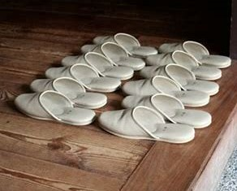
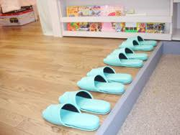
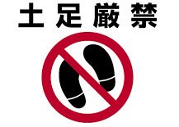
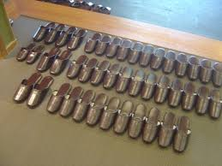
Questo non avviene solo nelle abitazioni private, ma anche in ristoranti, uffici e luoghi di lavoro

Slide 46
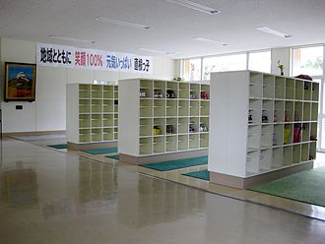
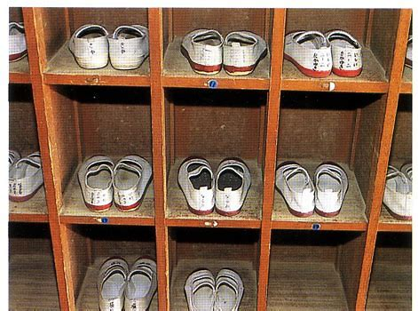
下駄箱 Getabako
In moltissime aziende, prima di recarsi al proprio ufficio o ambiente di lavoro, ci si reca al locale spogliatoio. Le calzature vanno riposte nell’apposito vano, il Getabako

Slide 47
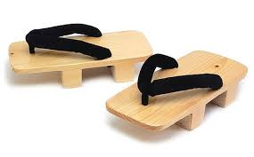
Getabako
Geta: calzatura tipica giapponese, una sorta di sandali infradito (immagine sopra)
+
Bako : Scatola

Slide 48
Separa l'ambiente esterno da quello interno Questo atto di riporre le scarpe diventa simbolo di liberazione dai cattivi pensieri e dallo sporco vero e proprio del mondo esterno
Riveste un importante ruolo sociale: lo spazio adibito all'accoglienza degli ospiti.
Arredato con fiori o altri ornamenti!
Si può capire molto su una famiglia dal suo aspetto!

Slide 49
Daidokoro
La cucina

Slide 50
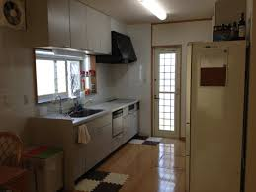
Daidokoro
La cucina
Negli appartamenti delle grandi città la cucina è situata nella zona d’ingresso, subito dopo il Genkan
in questi casi non si tratta di un vero e proprio locale ma di una parete del corridoio che porta nella/e stanze interne

Slide 51
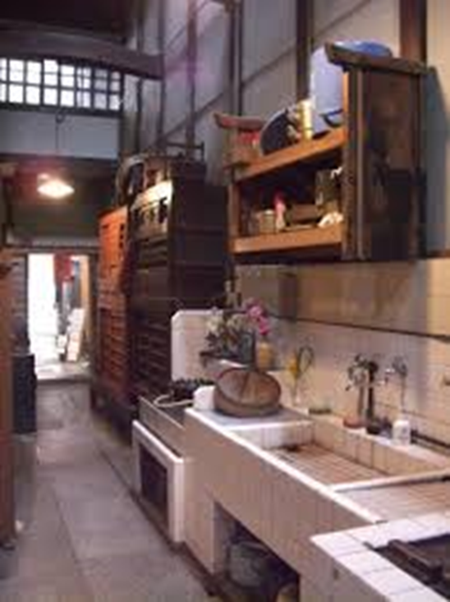
Daidokoro
La cucina
Nelle case in stile classico
( A Kyoto sono ancora molte le zone con questo tipo di abitazione)
la pavimentazione è in cemento , come nella Toire, ed è un locale situato ad un livello inferiore a quello delle stanze, come se fosse un prolungamento del Genkan!
Anche per questo che vi si può accedere con le scarpe da esterno, o una calzatura apposita, che in ogni caso, non potrà essere indossata all’interno!

Slide 52
Daidokoro
La cucina
Nelle spaziose case di campagna, la cucina è un locale ma raramenteè dedicata solamente all’atto di cucinare e non si presta quasi mai ad essere “sala da pranzo”. Il termine utilizzato per questo locale è Daidokoro

Slide 53
In un paese innovativo e tecnologico come il Giappone non possono assolutamente mancare apparecchi elettrici Quelli che troveremo in qualsiasi cucina giapponese saranno:

Slide 54
Ketoru / Kikan Il Bollitore
汽缶 Kikan
汽 Ki
Vapore
缶 Kan
Lattina
Contenitore
ケトル Ketoru
dall’inglese Kettle
Il Bollitore, oltre che in ogni casa, è presente anche in ogni stanza d’albergo, anche ostelli!
utilizzo: bevande calde e i cibi “liofilizzati”
Specialmente le zuppe di Miso e i i Ramen

Slide 55
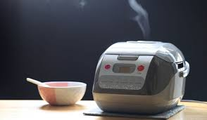
Suihanki
Il Cuoci-riso
Gohan : Pasto, Riso
Asagohan
Hirugohan
Yorugohan!
Infiniti modelli, inventato negli anni 50 in Giappone
L’elettrodomestico più amato!

Slide 56
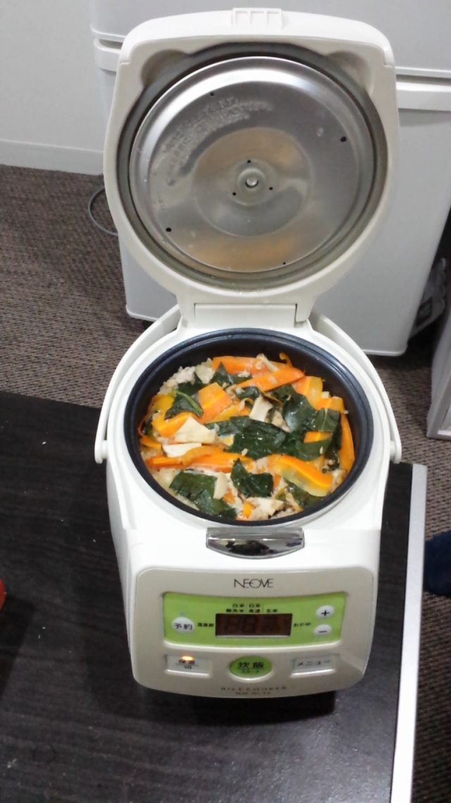
Suihanki
Il Cuoci-riso
E’ presente in tutte le case giapponesi.
Risparmiare tempo e fatica
l’onorevole Han e altre pietanze
es. verdure, pancake
Il cuoci-riso non solo cuoce ma mantiene il cibo ad un calore costante, viene infatti definito un
«Cuoci-riso-Thermos»

Slide 57
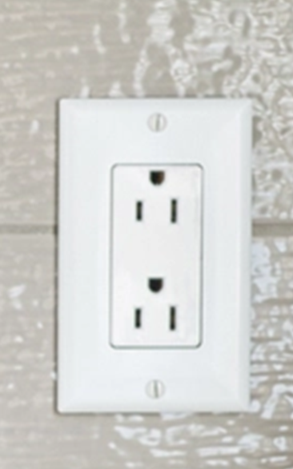

Slide 58
In Giappone 100 volt frequenze 50/60Hz.
In Italia 220/230V
Due contatti paralleli piatti.
A volte con un contatto aggiuntivo cilindrico per la messa a terra

Slide 59
Gaishoku 外食
Molto comune pranzare e cenare fuori casa, raramente un giapponese, in particolar modo single, cucina in casa per due ragioni:
-Mancanza di tempo
-Prezzi modici della ristorazione: può essere molto più conveniente andare al ristorante che cucinare a casa, gli ingredienti ai supermercati, specialmente frutta e verdura, sono molto cari!

Slide 60
Ima
Il salotto
Solitamente con Ima si definisce un salotto all’occidentale, difatti viene anche chiamata
リビングルーム ( ribinguru-mu)
L’arredamento è spesso minimale in linea con il significato filosofico di Ma

Slide 61
Ma: Intervallo
間

Slide 62
Ma: Intervallo
間
Portone

Slide 63
Ma: Intervallo
間
Portone
Sole

Slide 64
Ma: Intervallo
間
E’ l’intervallo, la pausa, lo spazio
soprattutto, il «Vuoto»
rappresentato dalla luce del sole che filtra tra due elementi strutturali 門

Slide 65
Ma: Intervallo
間
E’ l’intervallo, la pausa, lo spazio
soprattutto, il «Vuoto»
rappresentato dalla luce del sole che filtra tra due elementi strutturali 門

Slide 66
Ma: Intervallo
間
I due elementi strutturali 門
Possono rappresentare anche
Cielo e Terra
Il bene e il male
In e Yang
il chiaro e lo scuro…

Slide 67
Ma: Intervallo
間
I due elementi strutturali 門
Possono rappresentare anche
Cielo e Terra
Il bene e il male
In e Yang
il chiaro e lo scuro…

Slide 68
Ma: Intervallo
間
…
Il luogo in cui il Vuoto si presenta e palesa la sua sacralità

Slide 69
Ma 間
«Una stanza immaginaria che si trova in una posizione indefinita tra il cielo e la terra,
Immaginiamo simultaneamente sia l’incertezza spaziale che quella temporale: la stanza non è né in un luogo né nell'altro, è in uno spazio indescrivibile»
Sachiyo Goda

Slide 70
Ma 間
Taoismo e filosofia Zen ritengono il “vuoto” quello spazio necessario al perfetto circolare dell’energia vitale, il Ki.
Non quindi una “zona morta”, statica, ininfluente ma area fondamentale e ricca di potenzialità espressive.

Slide 71
Ma 間
Taoismo e filosofia Zen ritengono il “vuoto” quello spazio necessario al perfetto circolare dell’energia vitale, il Ki.
Non quindi una “zona morta”, statica, ininfluente ma area fondamentale e ricca di potenzialità espressive.

Slide 72
Kan / Ma :Intervallo
Il vuoto come elemento spazio temporale, anche in casa, laddove gli esseri "pieni" possano vivere ed agire:
senza questa zona i fenomeni sarebbero condannati alla immobilità, e non potrebbero trasformarsi per procedere….

Slide 73
Kan / Ma :Intervallo
間
«Ma» è il concetto di spazio-tempo
di vuoto- pieno
un principio estetico, filosofico e artistico
lo ritroviamo spesso anche nella quotidianità giapponese:
Nei templi, nelle case e nelle arti

Slide 74
Ima
Il salotto
Sopra i sobri tatami possiamo trovare un tavolino basso, molti cuscini, niente sedie, raramente un sofà, un mobile per la televisione:
non molto di più in un Ima

Slide 75
Anche nell’arredamento delle stanze interne, possiamo affermare che il “tutto” e il “vuoto” coincidono
A differenza dell’Occidente influenzato dall’idea greca della paura del vuoto ( Horror vacui) assenza corrisponde a “negativo”
In Oriente il vuoto è considerato come condizione indispensabile all’esistenza ed azione dei fenomeni,
il pieno.

Slide 76
Madori
«Prendere, cogliere il Ma»
E’ divenuta una tecnica per disporre le stanze in una casa e ha portato alla base del minimalismo Zen in arredamento: l vuoto si sviluppa sotto forma di esperienza estetica

Slide 78
In passato, Ima , di notte, si trasformava nella camera da letto:
Una volta spostato il tavolino, gli abitanti della casa prendevano il Futon dagli Oshi ire e li posizionava sui tatami per passare la notte.
Succede ancora oggi!

Slide 79
Beddo
Futon

Slide 80
房間 Fusama, Le porte scorrevoli
Fusuma sono porte scorrevoli composte da due ante molto grandi che, scorrendo l’una sull’altra, si sovrappongono.

Slide 81
Possono creano armadi,
con ante a tinte pastello!
Vere opere d’arte!

Slide 82
房間 Fusama
Le Fusama si possono spostare all’interno dell’abitazione in modo da creare ambienti piccoli o grandi a seconda delle esigenze
Per esempio, in caso di ospiti, spostando un Fusama potrà essere ricavata una piccola stanza privata nell’ Ima

Slide 83
房間 Fusama
….. o una grande sala da pranzo
Anche lo spazio diviene Fluttuante

Slide 84
房間 Fusama
Lato positivo:
Adattabilità alle esigenze
Lati negativi:
- «Finte pareti» offrono un basso il livello di isolamento acustico
- Non possono essere chiuse con chiave.

Slide 85
Shoji, I pannelli
Resistenza+ ideale filtraggio della luce=
il sistema d’illuminazione preferito dai giapponesi

Slide 86
床の間 Tokonoma «La nicchia della bellezza»
Il Tokonoma è una piccola nicchia, approssimativamente della misura di un tatami, ricavata nella
stanza in stile giapponese

Slide 87
床の間 Tokonoma «La nicchia della bellezza»
E’ una sorta di altarino, leggermente rialzato dal resto della stanza e funge da palcoscenico per l’eleganza, l’armonia, l’equilibrio…tutte le forme di bellezza
Possiamo trovare
Ikebana
Bonsai…
sulla parete si può trovare un raffinato Kakemono

Slide 88
Kakemono:
Letteralmente Cosa appesa
Il dipinto o il tratto di grafia, in Sumi (inchiostro nero) e acqua o con delicate punte di colore, «Partecipa al tempo e al movimento» è stato ideato per poterne godere per un tempo limitato
Terminato il suo “compito” viene arrotolato e meticolosamente riposto nella sua scatola
.

Slide 89
Gli elementi rappresentati sono variati nel corso della storia ma è sempre stato legato alla natura: ''L' arte orientale guarda alla sensibilità della natura mentre l' arte occidentale è immersa nella storia”
Cit. Francesco Paolo Campione

Slide 90
床の間 Tokonoma «La nicchia della bellezza »
L’importanza che riveste un Tokonoma
in una casa giapponese , per i giapponesi
Non confondiamolo come un deposito bagagli, un appendiabiti o una sala d’attesa! Molto sconveniente il transitarvi o, addirittura, soffermarvisi

Slide 91
神棚 Kamidana «Mensola degli Dei»
Miniatura di un tempio shintoista
talismani di carta / amuleti / offerte votive

Slide 92
Riso, frutta, o sakè
sostituite giornalmente
Legno non trattato non verniciato richiama l’architettura dei più famosi templi.

Slide 93
仏壇 Butsudan L’altare Buddista
Un tabernacolo in legno o un grande altare
Icone religiose, fotografie statue o mandala.

Slide 94
屋根 Yane «Il Tetto»

Slide 95
屋根 Yane «Il Tetto»
Yane è il tipico tetto spiovente giapponese
dagli angoli ricurvi

Slide 96
屋根 Yane «Il Tetto»
Il tetto è composto da paglia e un frastagliamento di tegole disposte in modo tale da creare una copertura sia per la casa sia per le aree periferiche

Slide 97
Interessante anche la parte sottostante le tegole:
Nelle case antiche non veniva, e non viene, utilizzato nessun chiodo! Solo elementi naturali come paglia e legno, corde di canapa annodate! questa parte del tetto viene sostituita ogni 15/20 anni

Slide 98
屋根 Yane «Il Tetto»
Generando delle zone d’ombra
in corrispondenza di di un corridoi esterno alla casa

Slide 99
縁側 Engawa La veranda
Camminamento lunga il perimetro
Legno o bambù (no tatami )
Coperta da un tetto spiovente molto sporgente

Slide 100
La visione circolare dello Spazio
Andrea Lippi - Shoren-in, Kyoto 2016

Slide 101
縁側 Engawa «La veranda
E’ una sorta di veranda coperta che collega le varie stanze dalla casa e funge da postazione per accedere, o semplicemente ammirare il giardino,
in particolar modo nella stagione estiva

Slide 102
Separando interno da esterno
Consente di rimanere all’aperto sotto la pioggia o il sole, permette una splendida vista

Slide 103
Non facile trovare giardini nelle abitazioni cittadine…

Slide 104
Nelle case di campagne è d’obbligo progettare, manutenere e curare Niwa. Il giardino giapponese e solitamente interno alla casa…

Slide 106
庭 Niwa, Il giardino
La separazione tra dentro e fuori è delimitata da Engawa, ma non c’è un netto distacco…

Slide 107
庭 Niwa, Il giardino
…è come se la natura vivesse l’interno della casa e viceversa.

Slide 108
和
庭 Niwa, Il giardino
Wa, l’armonia tra uomo e natura, deve permeare questo spazio considerato sacro quanto gli altari analizzati in precedenza

Slide 109
田 Ta, la risaia
40% della superficie coltivata

Slide 110
田 Ta, la risaia
Giappone : il maggiore esportatore di riso

Slide 111
Macchina per pulire il riso

Slide 113
Furoba La stanza da Bagno
Toire Toilette

Slide 114
Toire

Slide 115
和式 Washiki La turca Giapponese

Slide 116
Furoba

Slide 118
Toire : トイレ
Otearai : お手洗い
お (O, prefisso onorifico)手( mani) 洗い (arai ,da arau,verbo lavare)
女性用のお手洗い
JOSEIYŌNOOTEARAI
男性用のお手洗い
DANSEIYŌNOOTEARAI

Slide 119
男
OTOKO
女
ONNA

Slide 120
Ingressi annui: 130 Milioni
温泉 Onsen
Strutture: 3000 !

Slide 124
Yukata

Slide 125
着物 Kimono
Ki Indossare
Mono Oggetto

Slide 126
Grazie per l’attenzione

